Slide 1
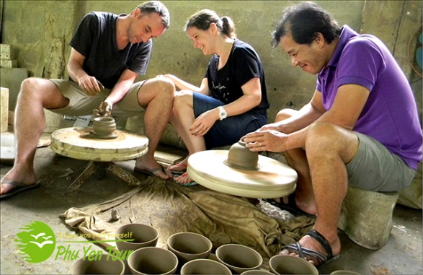
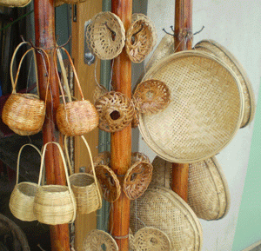
CHỦ ĐỀ 6.
SẢN PHẨM MĨ NGHỆ TRUYỀN THỐNG CỦA PHÚ YÊN

Slide 2
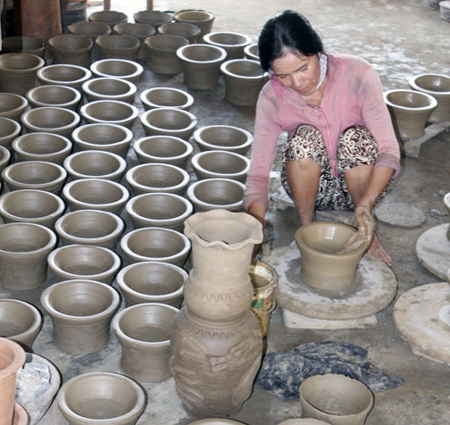
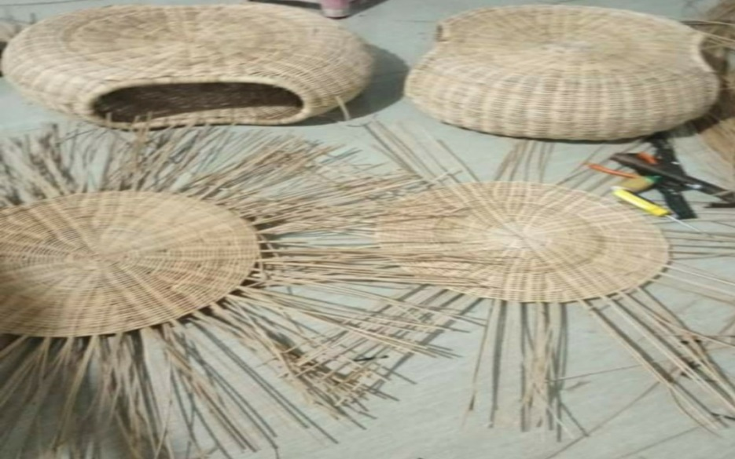
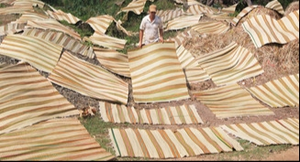
KHỞI ĐỘNG
Trò chơi: Nhìn hình đoán nghề
Quan sát các hình sau và cho biết những người trong hình đang làm nghề gì ở Phú Yên.

Slide 3
SẢN PHẨM MĨ NGHỆ TRUYỀN THỐNG CỦA PHÚ YÊN
Mỗi tỉnh thành, mỗi vùng đất của Việt Nam đều có những nét truyền thống riêng, biểu trưng cho vùng miền đó. Các truyền thống này bao gồm bản sắc văn hoá, làng nghề, phong tục tập quán và tập tính sinh hoạt. Vùng đất Phú Yên cũng vậy, với hơn 400 năm từ khi khai hoang lập địa, các làng nghề truyền thống ở Phú Yên có giá trị lịch sử và văn hoá vô cùng lớn. Đến bây giờ, các làng nghề đó vẫn còn đang tiếp tục phát triển để phục vụ cuộc sống nhân dân và lưu trữ bản sắc văn hoá lâu đời như: làng đan đát Vinh Ba (huyện Tây Hoà), làng gốm Trường Thịnh (thị xã Đông Hoà), làng dệt chiếu cói Phú Tân (huyện Tuy An), làng thúng chai Phú Mỹ (huyện Tuy An),… Các sản phẩm mĩ nghệ của các làng nghề này góp phần tạo nên giá trị mĩ thuật độc đáo cho các sản phẩm mĩ nghệ truyền thống của tỉnh Phú Yên

Slide 4
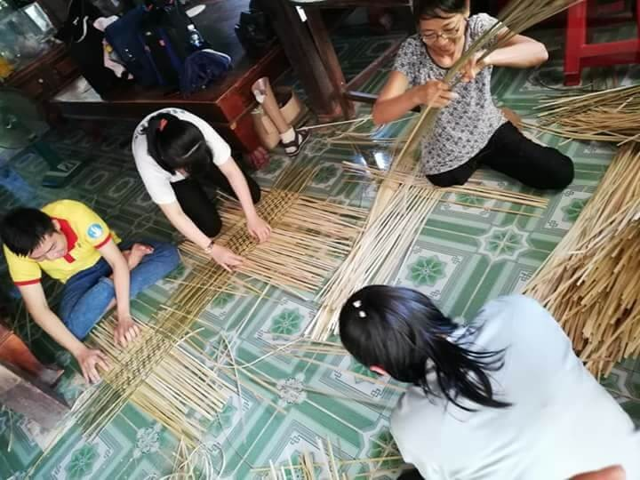
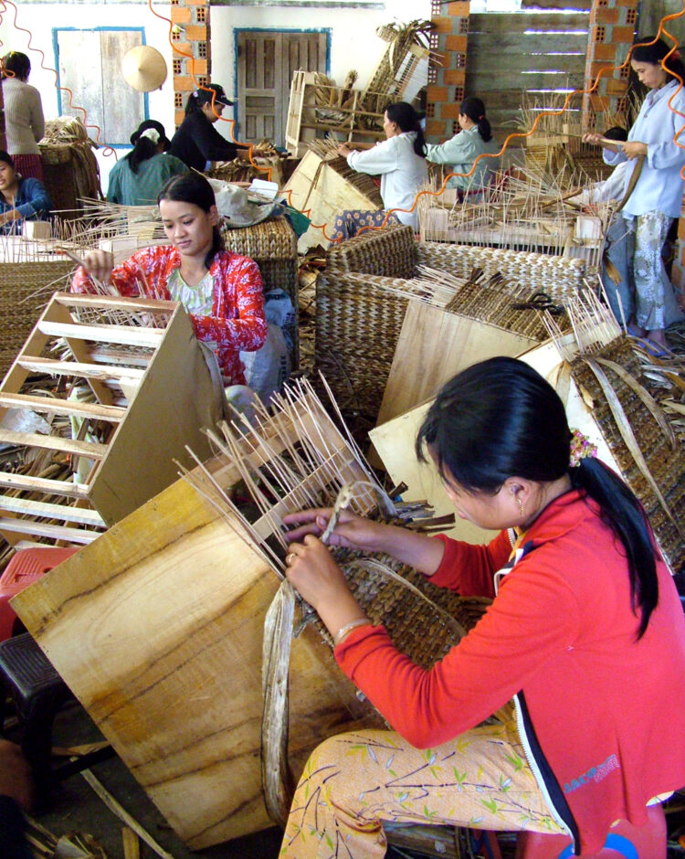
1. SẢN PHẨM MĨ NGHỆ CỦA LÀNG NGHỀ ĐAN ĐÁT VINH BA
Làng nghề đan đát Vinh Ba thuộc xã Hoà Đồng, huyện Tây Hoà, tỉnh Phú Yên. Là làng nghề nên ở đây mọi người trong làng đều làm việc, từ người lớn đến trẻ em; người lớn chẻ tre, chuốt sợi, đan đát,…; trẻ em thì phụ việc lặt vặt, làm những công việc đơn giản và nhẹ nhàng.

Slide 5
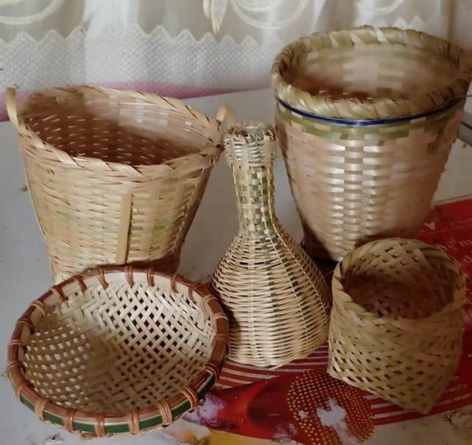
Để làng nghề phát triển đòi hỏi người dân Vinh Ba luôn bắt kịp theo thị trường. Trước kia họ chỉ dùng nguyên liệu tre đan các vật dụng phục vụ nhu cầu cuộc sống hằng ngày của nhân dân. Nay nguyên liệu có thêm dây chuối để làm thêm các vật dụng phục vụ những mục đích khác như như giỏ hoa, đồ mĩ nghệ.
Sản phẩm mĩ nghệ đan đát Vinh Ba khá nổi tiếng và được truyền qua bao đời nay. Những sản phẩm này chẳng những đã có chỗ đứng trên thị trường tỉnh Phú Yên mà còn được người dân ngoài tỉnh ưa chuộng.

Slide 6
2. GỐM TRƯỜNG THỊNH
GỐM TRƯỜNG THỊNH
Làng nghề gốm Trường Thịnh ở Khu phố 5, phường Hoà Vinh, thị xã Đông Hoà, tỉnh Phú Yên, có truyền thống sản xuất các đồ gốm dân dụng phục vụ nhu cầu của bà con địa phương và các vùng lân cận.
Nguyên liệu làm ra sản phẩm gốm chủ yếu là đất sét. Sau khi được tạo hình thì đem đi nung nóng ở nhiệt độ cao để sản phẩm cứng chắc, có màu đỏ gạch.
Mùa sản xuất gốm đạt năng suất cao nhất là từ tháng 2 đến tháng 8 hằng năm, là mùa nắng nhiều, dễ dàng phơi gốm, để gốm bền chắc, màu đẹp. Những tháng còn lại là mùa mưa, thời tiết không phù hợp cho việc làm gốm.
Các sản phẩm gốm nổi bật của làng gốm Trường Thịnh như: hoả lò, ấm đun nước, bộng giếng, lu đất, ống khói, chậu hoa,…

Slide 7
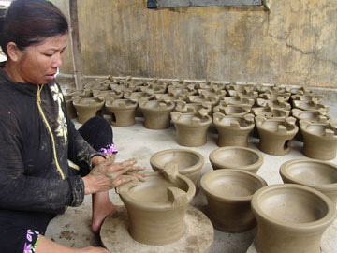
LÀNG GỐM TRƯƠNG THỊNH ở thôn 5, thị trấn Hòa Vinh, Huyện Đông Hòa có truyền thống làm gốm…
Phú Yên có truyền thống sản xuất các đồ gốm dân dụng phục vụ nhu cầu của bà con địa phương và các vùng lân cận. Sản phẩm chủ yếu làm từ đất sét, được nung ở nhiệt độ cao nên có màu đỏ au, sáng sủa. Hiện nay làng gồm Trường Thịnh có khoảng 34 hộ sản xuất với hơn 100 lao động lành nghề. Mùa sản xuất gốm đạt năng suất cao nhất là từ tháng 2 đến tháng 8 hàng năm, là mùa nắng nhiều, dễ dàng phơi gốm, bền chắc, màu đẹp. Những tháng còn lại là mùa mưa, thời tiết không phù hợp cho các công đoạn của làm gốm.

Slide 8
Hiện sản phẩm của làng gốm Trường Thịnh vẫn là những vật dụng thông thường phục vụ nhu cầu của người dân địa phương. Các sản phẩm này tiêu tốn nhiều nguyên nhiên liệu, nhưng khó tiêu thụ và mang lại thu nhập thấp. Để tìm hướng khôi phục, phát triển các làng gốm ở Phú Yên nói chung và làng gốm Trường Thịnh nói riêng, chính quyền tỉnh Phú Yên đã triển khai dự án khôi phục và phát triển nghề gốm đất nung trên địa bàn tỉnh. Dự án đưa một số lao động của làng gốm Trường Thịnh đào tạo nâng cao tay nghề tại cơ sở gốm đất nung mĩ nghệ Lê Đức Hạ (Quảng Nam). Chi phí đào tạo trích từ nguồn kinh phí khuyến công địa phương. Dự án nhằm khôi phục làng nghề theo hướng sản xuất sản phẩm mĩ nghệ, vừa khai thác tiềm năng của địa phương, vừa tiết kiệm nguyên liệu đất sét, cải thiện điều kiện làm việc và nâng cao thu nhập của người làm nghề. Sản phẩm làm ra phục vụ trang trí nội – ngoại thất, làm quà lưu niệm.

Slide 9
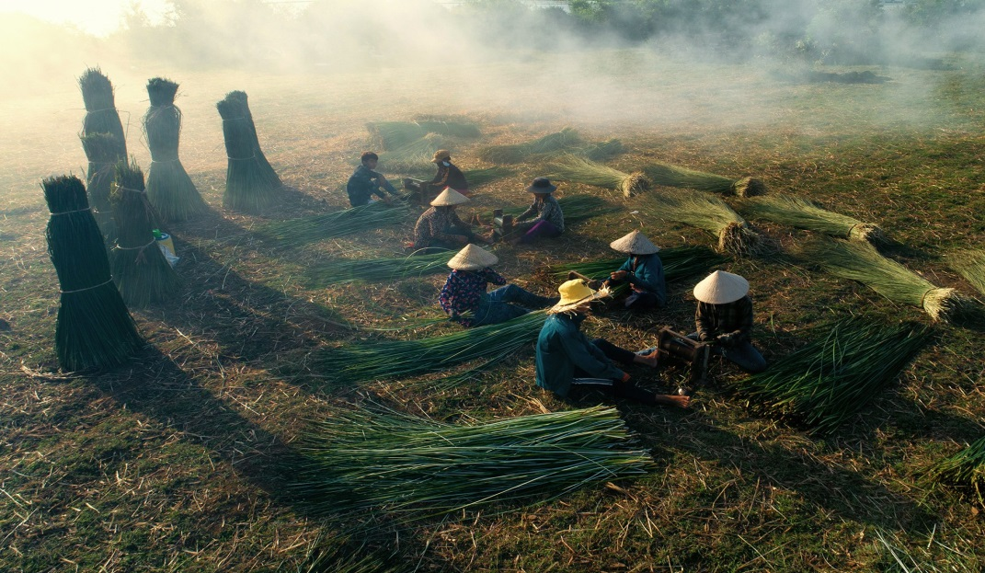
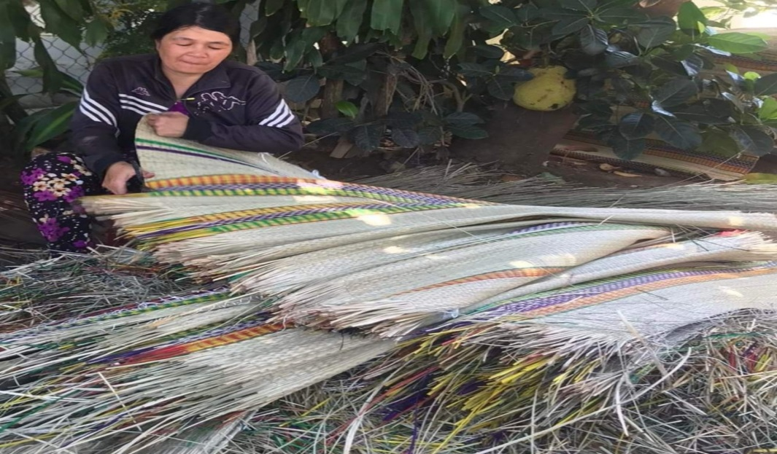
3.CHIẾU CÓI PHÚ TÂN
Làng nghề chiếu cói Phú Tân thuộc thôn Phú Tân, xã An Cư, huyện Tuy An. Làng nghề được hình thành khá lâu với lịch sử hàng trăm năm. Hầu hết các gia đình trong làng đều làm nghề. Ở làng có cánh đồng cói (nguồn nguyên liệu chính để sản xuất chiếu) rộng lớn, được người dân trồng để đủ nguyên liệu để phục vụ sản xuất.
Để làm ra một chiếc chiếu cói cần trải qua nhiều công đoạn. Cói thu hoạch rồi chẻ sợi, đem phơi khô, bó lại từng bó rồi i đem nhuộm. (Nhuộm cói là công đoạn quan trọng đòi hỏi người thợ phải có tay nghề và kinh nghiệm.) Sau khi nhuộm lại tiếp tục phơi rồi đem vào đan dệt tạo ra sản phẩm.

Slide 10
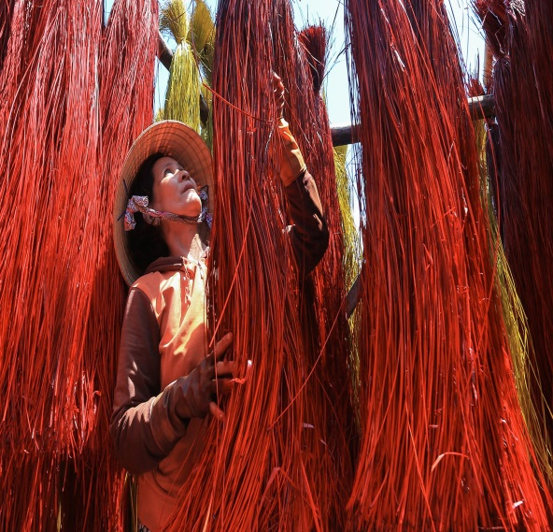
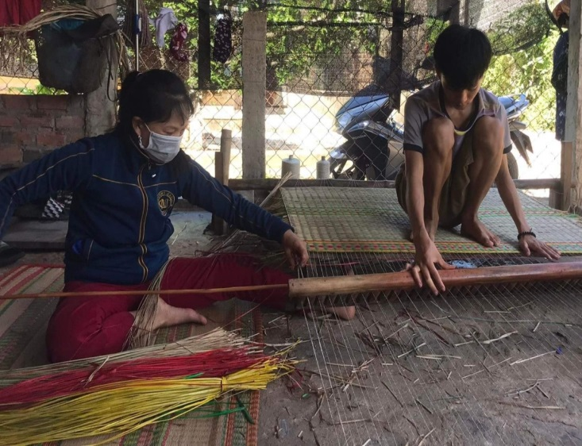
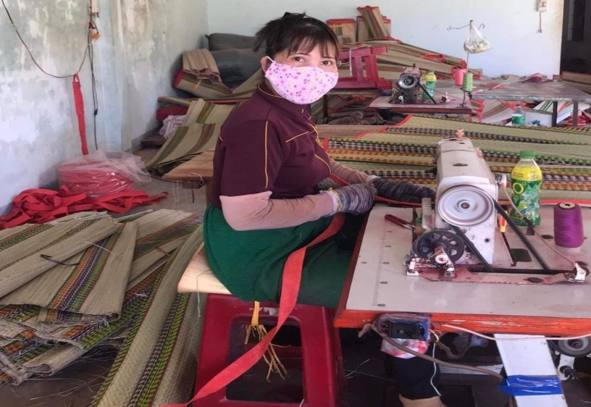
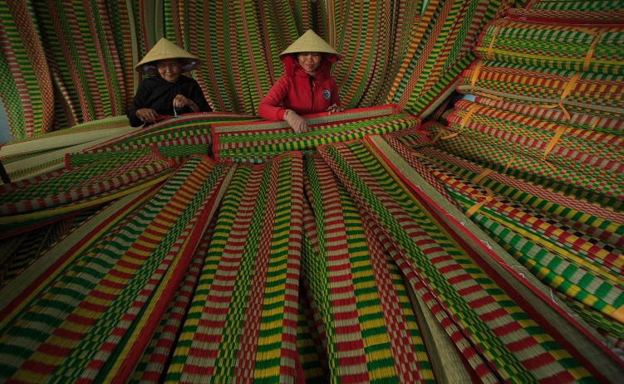
Em có biết? Phú Yên nổi tiếng với các sản phẩm thủ công từ cói suốt hàng trăm năm qua. Tại làng Phú Tân, chiếu cói không chỉ phục vụ nhu cầu của người dân trong vùng mà còn tiêu thụ ra các tỉnh Tây Nguyên và Nam Trung Bộ. Cói ngoài việc dùng để dệt chiếu thì còn phơi khô, đánh mao cho sạch để xuất khẩu.

Slide 11
Nghề truyền thống phú yên
- Ở phú yên có rất nhiều danh lam thắng cảnh và có nhiều ngành nghề truyền thống
- Làng bánh tráng Hòa Đa
- Làng rượu Quan Đế
- Làng chổi đót Mỹ Thành
- Làng thúng chai Phú Mỹ

Slide 12
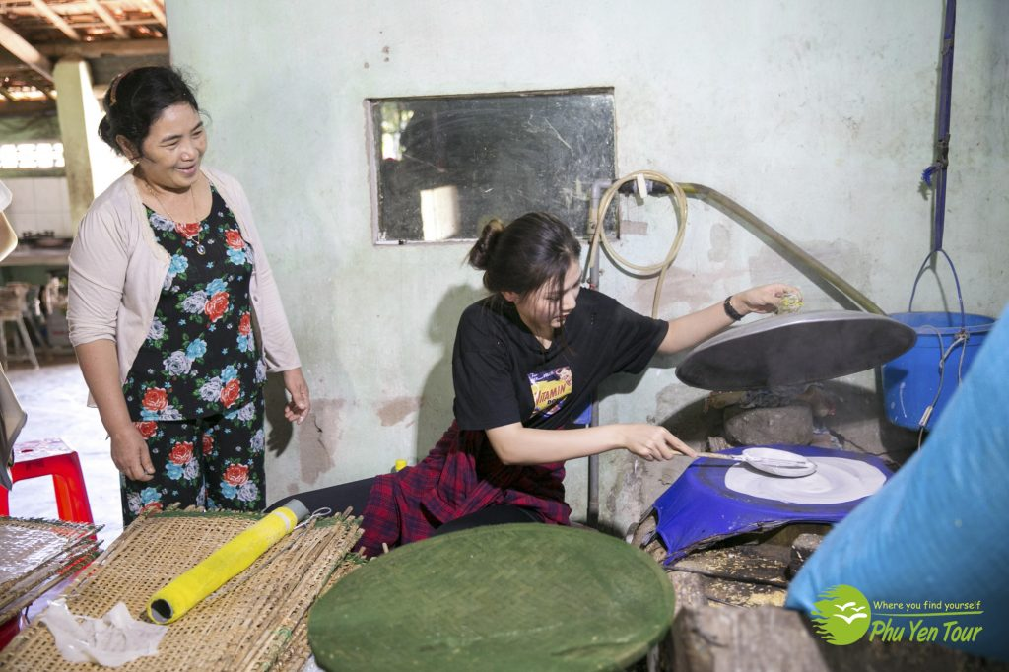
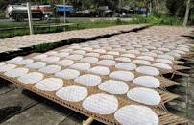
LÀNG LÀM BÁNH TRÁNG HÒA ĐA ổ xã An Mỹ , Huyện Tuy An, Tỉnh Phú Yên
Nằm cách Tuy Hòa khoảng 15 km về hướng bắc. Đây là một làng nghề nổi tiếng ở Phú Yên và khu vực miền Trung, với 300 hộ sản xuất. Bánh tráng sử dụng nguồn nguyên liệu chính là gạo Tuy Hòa, xay thành bột, trộn với mè và phơi khoảng một ngày là dùng được. Bánh tráng Hòa Đa dùng ngon nhất là cuốn thịt heo, cá ồ, bánh hỏi, xuất hiện nhiều trong hầu hết các bữa ăn của gia đình.

Slide 13
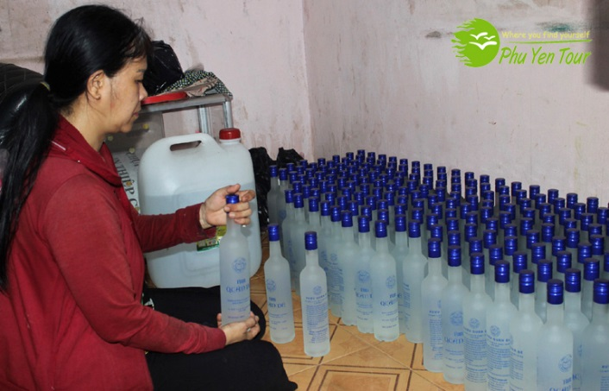
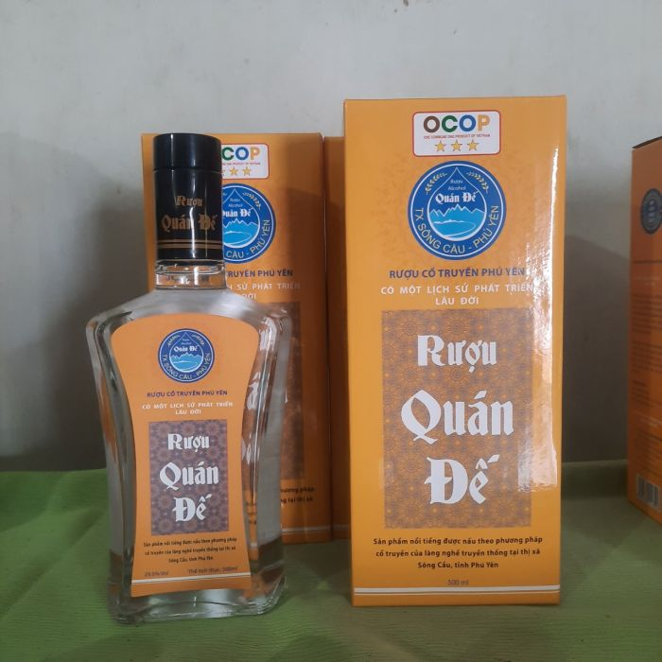
Làng rượu Quan Đế là thương hiệu nổi tiếng ở Tỉnh Phú Yên
Được sản xuất tại làng rượu Bình Thạnh Nam, xã Xuân Bình, thị xã Sông Cầu. Gạo hạt nhỏ được chọn làm nguyên liệu chính, lên men và sử dụng nguồn nước tinh khiết của địa phương tạo nên loại rượu trắng thơm ngon từng giọt.

Slide 14
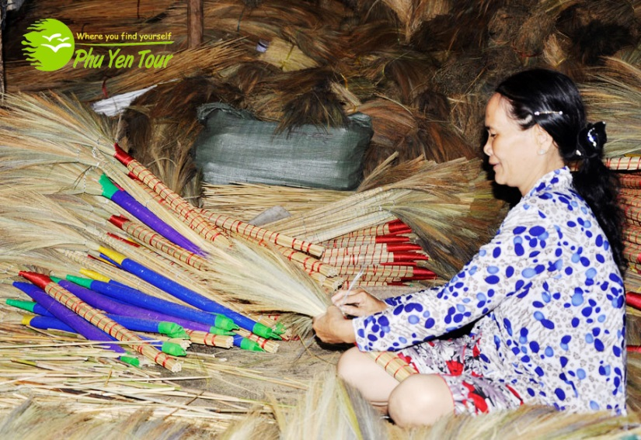
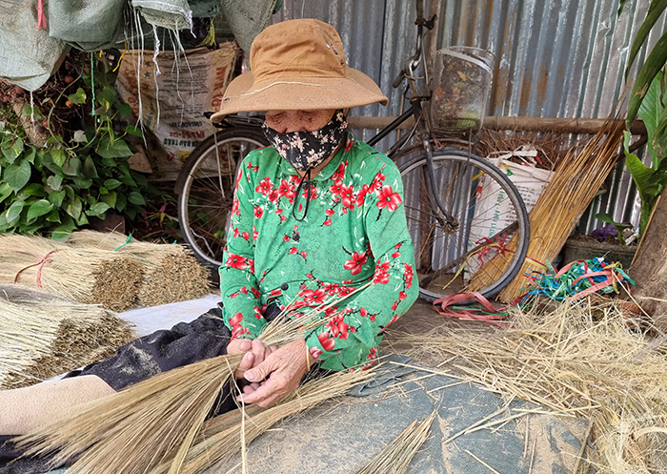
Làng chổi đót Mỹ Thành
Làng nghề làm chổi đót Mỹ Thành, xã Hòa Thắng, huyện Phú Hòa có khoảng 1.000 lao động địa phương. Để có một sản phẩm hoàn chỉnh người làm chối đót phải trải qua 6 công đoạn: tướt đót, lăn con, bó cổ, bó cán, bện và gom thành phẩm. Trong đó công đoạn bó cổ, bó cán là khó nhất, đòi hỏi phải làm thật tỉ mỉ để ra sản phẩm tròn, đều và đẹp, quyết định chất lượng sản phẩm.

Slide 15
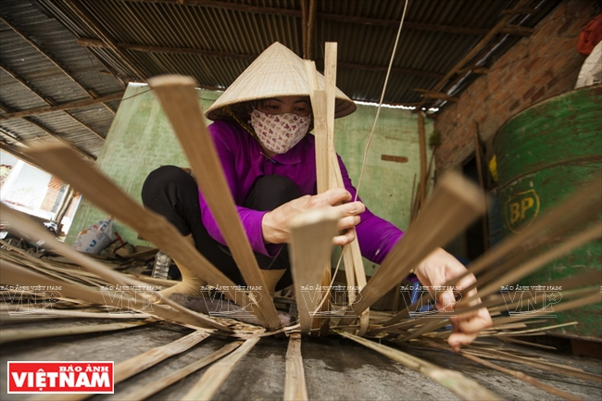
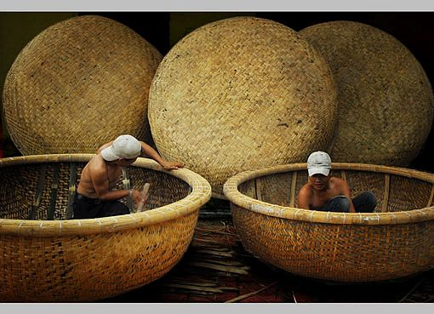
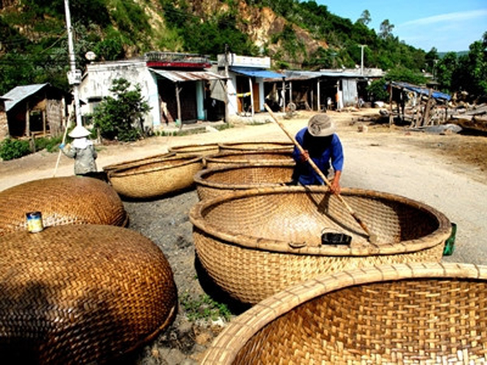
- Làng thúng chai Phú Mỹ
Phú Yên sở hữu hơn 189 Km đường bờ biển, biển gắn liền với hoạt động mưu sinh của hầu hết bà con nhân dân. Trong đó nghề sản xuất phương tiện đi biển như làm thúng chai được cả làng Phú Mỹ, xã An Dân, huyện Tuy An gìn giữ và phát triển từ bao đời nay. Sản phẩm thúng chai làng Phú Mỹ có đường kính từ 2 – 2,5 m, được làm tinh xảo và chắc chắn, đảm bảo an toàn cho những chuyến đi trên biển.

Slide 16
LUYỆN TẬP
1. Trình bày khái quát một số đặc điểm cơ bản của sản phẩm mĩ nghệ truyền thống ở Phú Yên.
2. Nêu cảm nhận của em về một trong số các sản phẩm mĩ nghệ truyền thống sau: đan đát Vinh Ba, gốm Trường Thịnh, chiếu cói Phú Tân.

Slide 17
VẬN DỤNG
1. Em hãy vận dụng những giá trị nghệ thuật và một số yếu tố về nguyên lí tạo hình của sản phẩm mĩ nghệ truyền thống Phú Yên để thiết kế một sản phẩm mĩ thuật. (Học sinh dùng những vật liệu sẵn có như đất nặn, dây nhựa, lá dừa,… để tạo hình sản phẩm mĩ thuật theo ý thích.)
2. Cùng bạn bè thực hiện bộ sưu tập bằng hình ảnh về các sản phẩm mĩ nghệ truyền thống của Phú Yên và xây dựng phương án bảo tồn, quảng bá các sản phẩm mĩ nghệ truyền thống của quê hương.

